Slide 1
КОМУНАЛЬНИЙ ЗАКЛАД «ЗАКЛАД ДОШКІЛЬНОЇ ОСВІТИ № 21 ВІННИЦЬКОЇ МІСЬКОЇ РАДИ» (КЗ «ЗДО № 21 ВМР») вулиця Князя Володимира, будинок 8, місто Вінниця, Вінницький район, Вінницька область, 21018, тел. (0432) 67 25 86, e-mail: dnz21@galaxy.vn.ua, web: olenka21.dytsadok.org.ua Код ЄДРПОУ 26243237
ЗВІТ ДИРЕКТОРА
ЗДО № 21 ВМР
Вінницької міської ради
Олени Пасікової
про свою діяльність
за підсумками 2022-2023 навчального року

Slide 2
Головними завданнями мого звіту, як засобу інформування громадськості є:
забезпечення прозорості, відкритості і демократичності управління закладом дошкільної освіти;
стимулювання впливу громадськості на прийняття та виконання керівником відповідних рішень у сфері управління закладом дошкільної освіти.

Slide 3
Нормативні документи та законодавчі акти України за якими заклад здійснював свою діяльність:
• Конституція України
• Закон України «Про освіту»
• «Про звернення громадян»
• Закон України «Про дошкільну освіту»
• Положення про заклад дошкільної освіти
• Кодексу України «Про працю»
• Закон України «Про охорону праці»
• Закону України «Про цивільний захист»
• Базового компоненту дошкільної освіти (редакція 2021),
• Закону України «Про відпустки»
• Іншими нормативно-правовими актами.

Slide 4
Загальна інформація
Директор закладу
Пасікова Олена Володимирівна
педагогічний стаж роботи - 13 років 6 місяців.
На посаді завідувача працює з 29.10.1993 року.
У 2008 році присвоєно звання «Відмінник освіти України»
У 2020 році за сумлінну працю отримала нагрудний знак “Відзнака міського голови”
Адреса закладу: м.Вінниця, Вінницька область,
вулиця Князя Володимира, буд. 8
Наші контакти:
Телефони: (0432) 67 25 86
Адреса сайту в мережі Інтернет:
e-mail: dnz21@galaxy.vn.ua,
web: olenka21.dytsadok.org.ua

Slide 5
Загальна інформація
Статут закладу дошкільної освіти
№ 21 «Оленка»
затверджений рішенням виконавчого комітету Білоцерківської міської ради № 356-20 VII від 01.12.2016 р., погоджений управлінням освіти і науки Білоцерківської міської ради Київської області 01.12.2016 року.
Режим роботи закладу:
Робочі дні: Пн. – Пт. з 7.30 – 19.30.
Вихідні дні: субота, неділя та.

Slide 6
Загальна інформація
У дошкільному закладі функціонують:
- кабінет завідувача;
- кабінет заступника завідувача господарства;
- методичний кабінет; - кабінет практичного психолога;
медичний кабінет; - маніпуляційна кімната; - ізолятор; - музична зала; - фізкультурнана зала.
мейкерпростір ВАУ (артстудія та STREAM лабараторія)

Slide 7
Загальна інформація
Кількість груп: 13 груп, з них:
■ 13 – загального розвитку,
з них 3 – для дітей раннього віку;
Кількість дітей станом на 31.05.2023: 267,
з них у групах раннього віку – 48 дітей,
у спеціалізованих групах – 42 дітей.

Slide 8
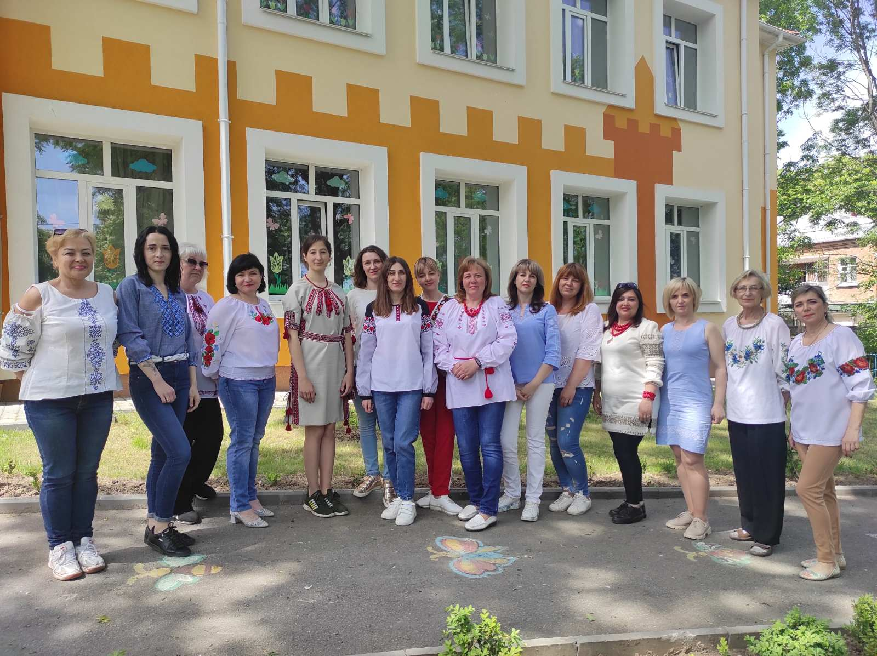
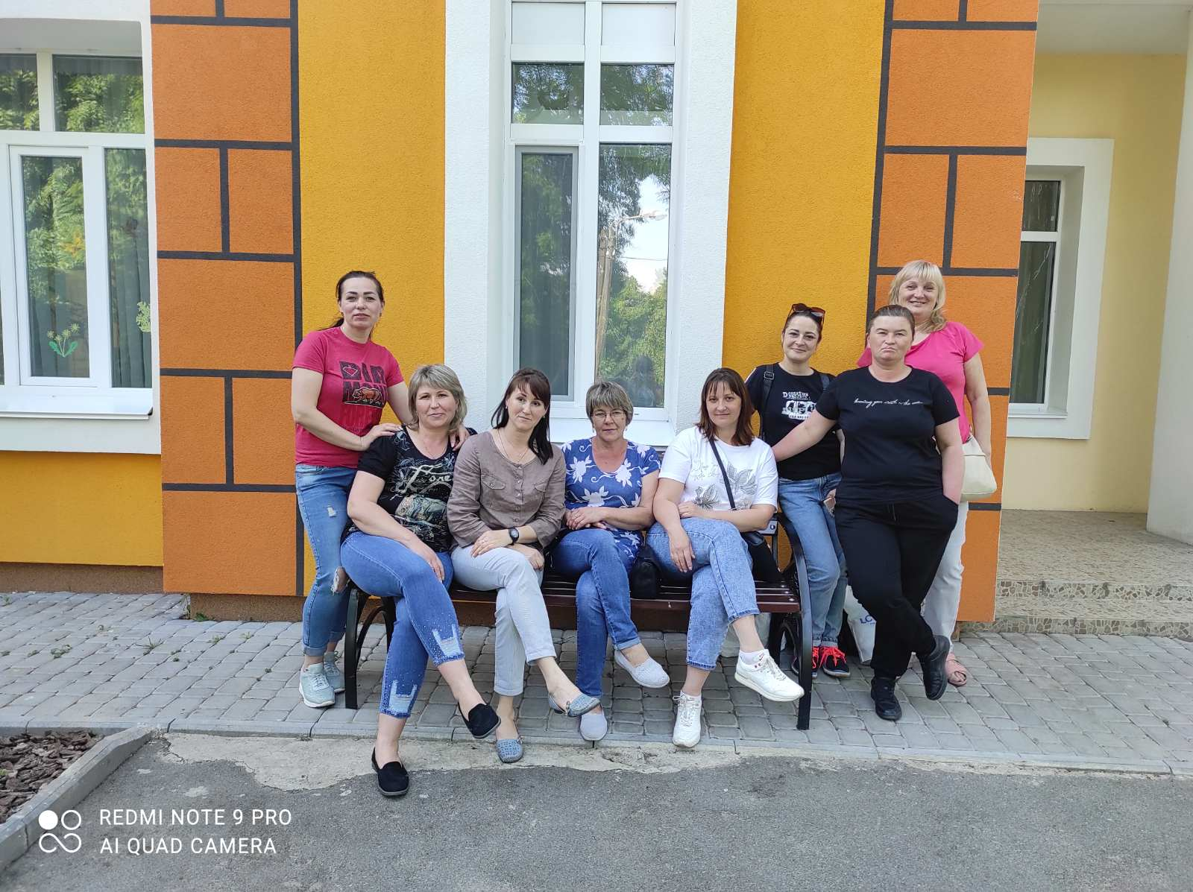
Кадрове забезпечення у ЗДО №21 “Оленка” у 2022-2023 навчальному році
Кількість співробітників станом на 31.05.2023:
Усіх співробітників – 66 осіб
■ з них педагогів – 30 осіб;
■ обслуговуючого персоналу – 36 осіб.

Slide 9
Якісний склад педагогічних працівників КЗ “ ЗДО №21 ВМР” у 2022-2023 навчальному році

Slide 10
Управлінська діяльність завідувача ДНЗ:
Безпосереднє керівництво ЗДО № 21 «Оленка» здійснює Управління освіти і науки Вінницької міської ради .До складу органів самоуправління дошкільного навчального закладу входять:
Педагогічна рада.
Загальні збори батьків
Загальні збори членів трудового колективу.
Профспілковий комітет.
Батьківські самоврядування груп.
Управлінські рішення та дії завідувача ДНЗ у поточному році були спрямовані головним чином на забезпечення працездатності колективу виконання річних завдань:
Комплектування груп на 01.09.2022.
Контроль за виконанням парціальних програм та вивчення відгуків батьків.
Колектив постійно працює над створенням позитивного іміджу нашого дошкільного закладу, цьому сприяє власний сайт. Інформація розрахована, в першу чергу, на батьків наших вихованців. Цікаві статті, фотогалерея, форум – все це сприяє відкритості ЗДО, залученню батьків до життя їх дітей в закладі освіти.
Організація роботи з батьками та громадськістю з метою залучення їх до управління закладом, пропагування відкритості та прозорості через раду ЗДО.

Slide 11
Підвищення фахової кваліфікації педагогів ЗДО
Особлива увага приділяється посиленню мотивації для самоосвіти та підвищення рівня кваліфікації педагогічних працівників, постійному зростанню їхнього професіоналізму.
Так у поточному навчальному році :
1. Пройшли курси підвищення кваліфікації наступні працівники :
- Павліхіна С.М. - вихователь
- Дроменко І.Б. - вихователь
- Южека І.В. - вихователь
- Шумська Т.В. - вихователь
2. Проатестовано 5 педагогів:
- Присвоєно кваліфікаційну категорію «Спеціаліст І категорії» - Семенченко Жанні Анатоліївні вчителю – логопеду
- Підтверджено раніше присвоєній кваліфікаційній категорії «Спеціаліст І категорії» - Потісі Валентині Іванівні – вихователю з фізичного виховання
- Підтвердити раніше встановлений 11 тарифний розряд - Слюсаренко Надії Петрівні – вихователю.
- Підтвердити раніше встановлений 11 тарифний розряд - Лазоренко Світлані Миколаївні - вихователю.
- Підтвердити раніше встановлений 11 тарифний розряд - Олексієнко Галині Володимирівні – вихователю.

Slide 12
Пріоритетні завданнями на поточний навчальний рік
1. Спрямувати свою діяльність на формування соціальної компетенції дітей дошкільного віку відповідно до вимог Базового компоненту дошкільної освіти. Забезпечувати фізичний, психічний і соціальний розвиток дітей раннього та молодшого дошкільного віку, їх безболісну адаптацію до змінних умов життя та успішне входження у соціальне середовище.
2. Створити умови для формування у дітей початкових уявлень про дії та поведінку, що орієнтовані на сталий розвиток, усвідомлення старшими дошкільниками необхідності збереження ресурсів Землі та особистої причетності до майбутнього суспільства і природи.
3. Продовжувати роботу щодо формування комунікативно-мовленнєвої компетентності як здатності дитини будувати своє мовне спілкування з ровесниками та дорослими за допомогою засобів мнемотехніки.
4. Здійснювати систему заходів, спрямованих на охорону життя і збереження здоров’я дітей раннього та дошкільного віку, у тому числі з особливими потребами, та забезпечення наступності в реалізації завдань духовного, патріотичного, трудового виховання між дошкільною і початковою ланками освіти.

Slide 13
Протягом навчального року заклад дошкільної освіти брав участь у методичній роботі міста:
участь у спортивних перегонах «Перші кроки» під гаслом «Нащадки козацької слави» (вересень – жовтень, 2023 рік);
участь у благодійному проекті «Освітня родина, допомагаємо перемагаємо» (вересень 2022 рік);
участь у створенні всеукраїнського відео «Дошкілля в умовах війни» (вересень 2022 рік);
участь у всеукраїнському флешмобі «Мова нас єднає» (листопад 2022 рік);
участь у всеукраїнських челенджах:
«Діти PRO місто: 650 фраз» (вересень 2022 рік)
«З любов’ю до матусі» (травень 2023 рік);
«Вишиванка – душа України» (травень 2023 рік);
участь у виставці-конкурсі на кращу ляльку-мотанку «Берегиня роду українського» (травень 2023 року);
участь у конкурсі «Україна незламна, сильна, талановита» у рамках фестивалю дитячої творчості дитячої творчості «Сяйво талантів» (травень- червень 2023 року);
Приєднались до благодійної акції «Від дитини до дитини» (березень 2023 рік):
Написали статті в журнал «Вихователь-методист закладу дошкільної освіти»:
«STREAM-ОСВІТА. Як створили інтеграційний мейкер-простір «ВАУ!» (Вчись! Аналізуй! Уявляй!): з досвіду»;
«Прес-конференція» - ділова гра для педагогів по впровадженню STREAM-освіти.

Slide 14
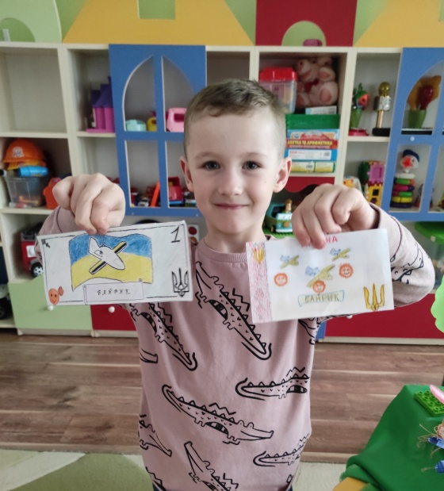
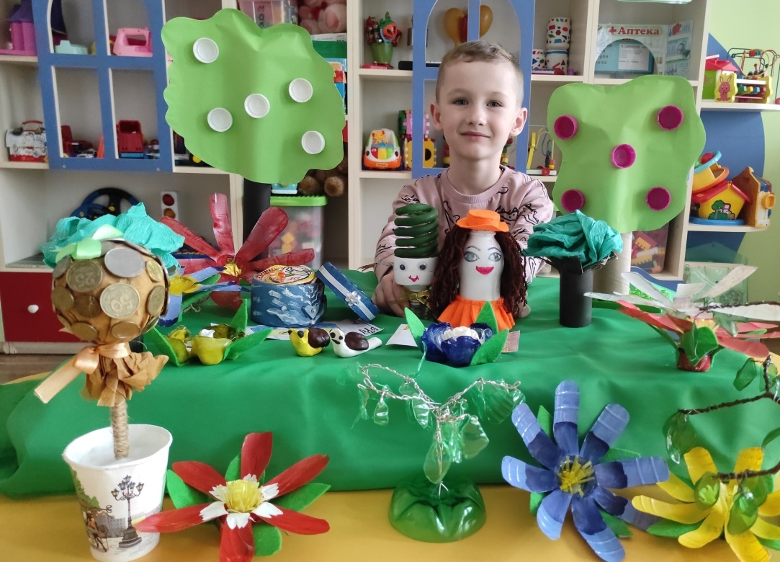
Вихованці КЗ “ЗДО №21 ВМР”стали переможцями всеукраїнського конкурсу творчості «Гроші та добробут у моїй країні»
(квітень 2023 рік)

Slide 15
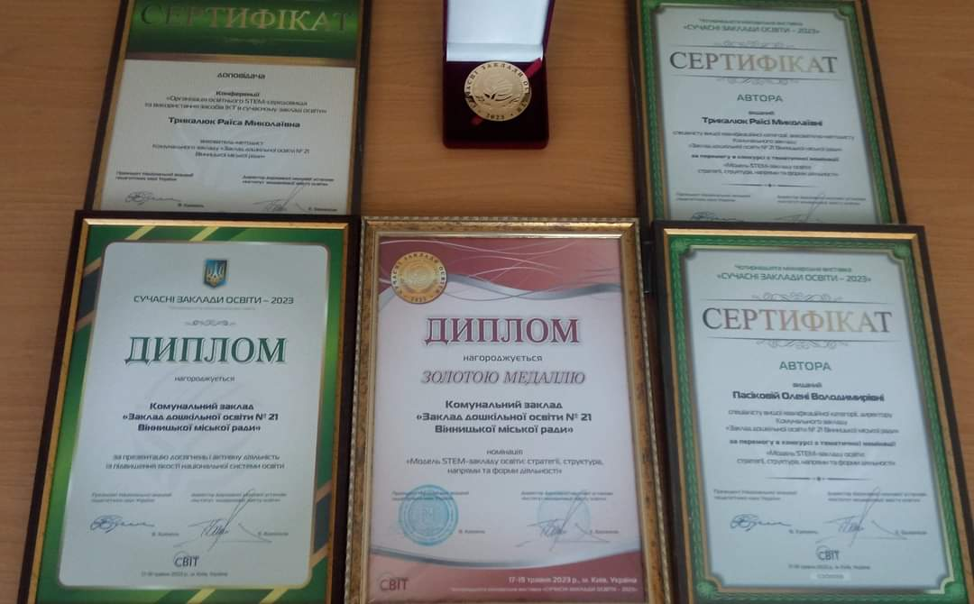
Стали переможцями ХIV Міжнародної виставки
«Сучасні заклади освіти – 2023»
(травень 2023 рік)

Slide 16
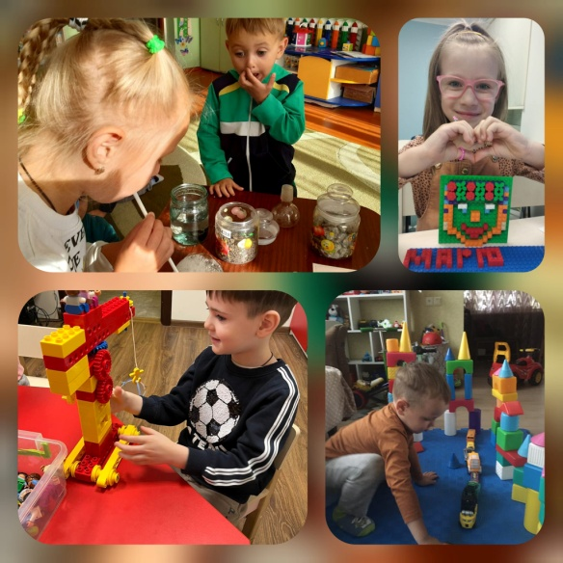
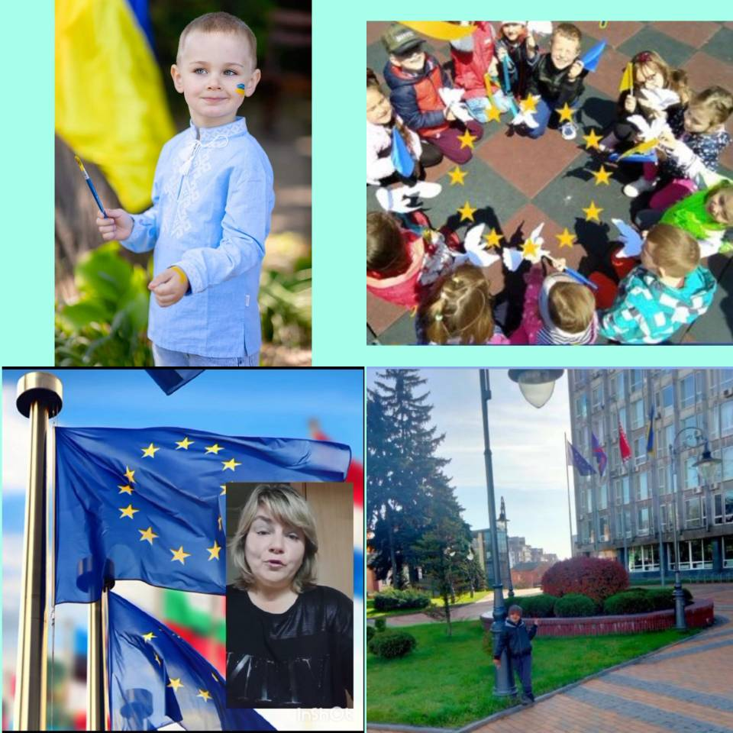
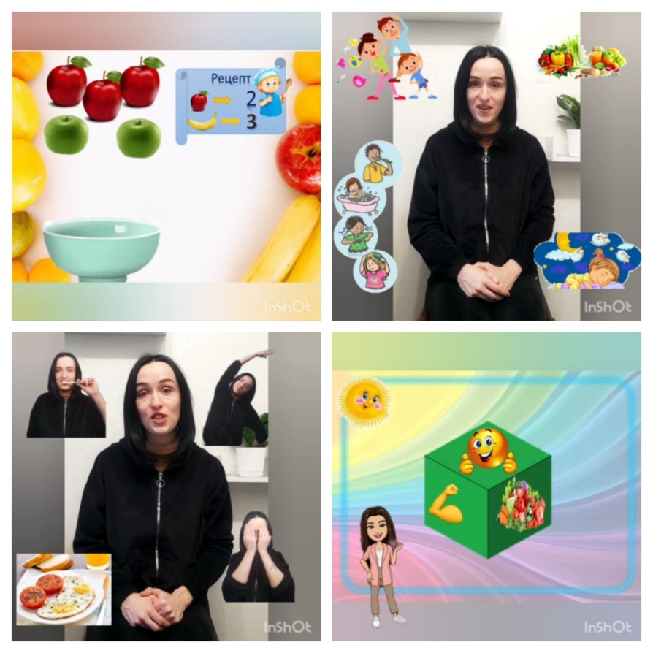
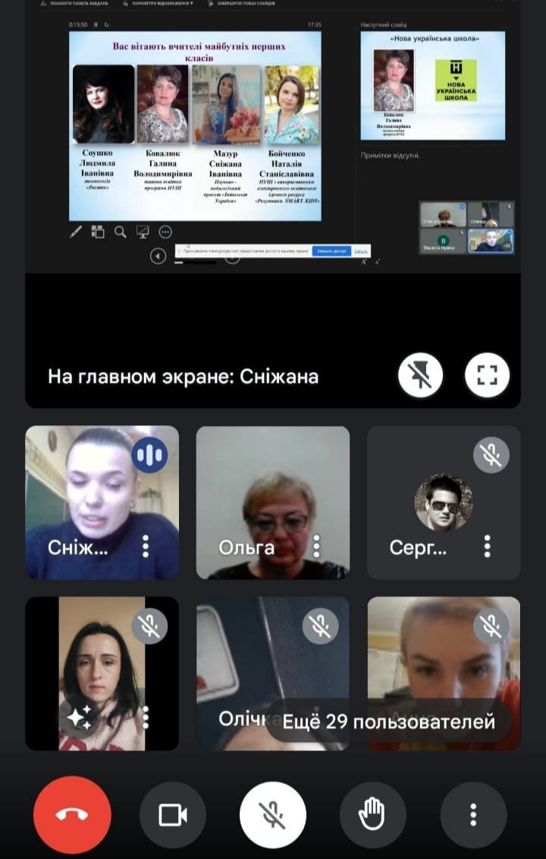
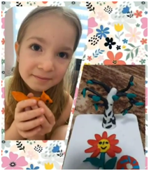
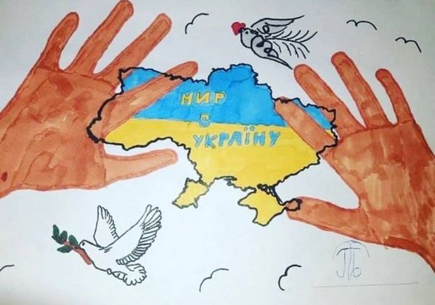
З початку навчального року працювали в режимі онлайн у звя'зку з подіями в Україні

Slide 17
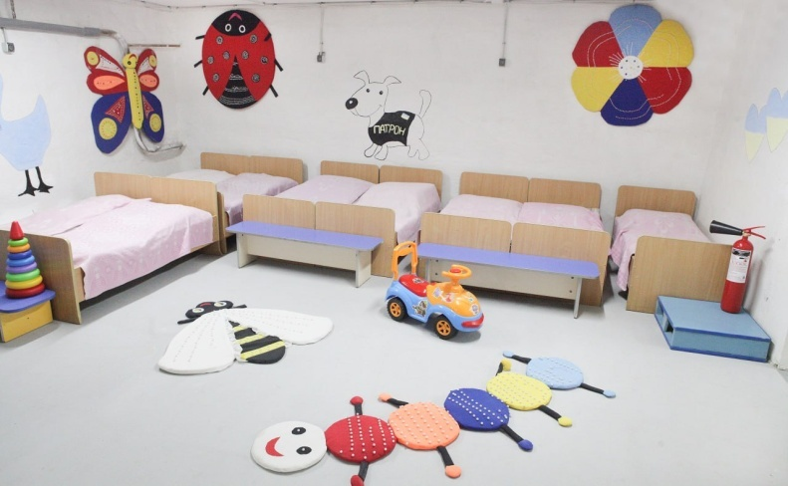
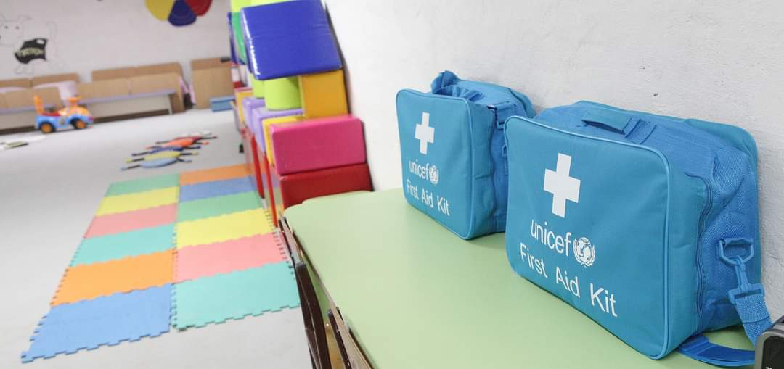
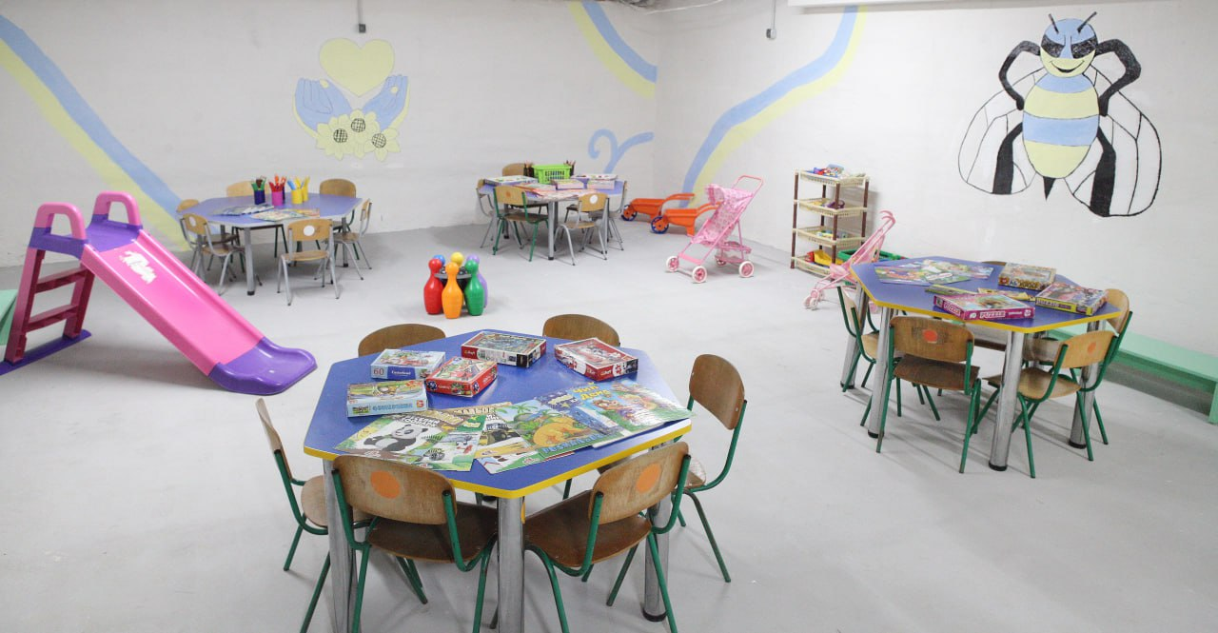
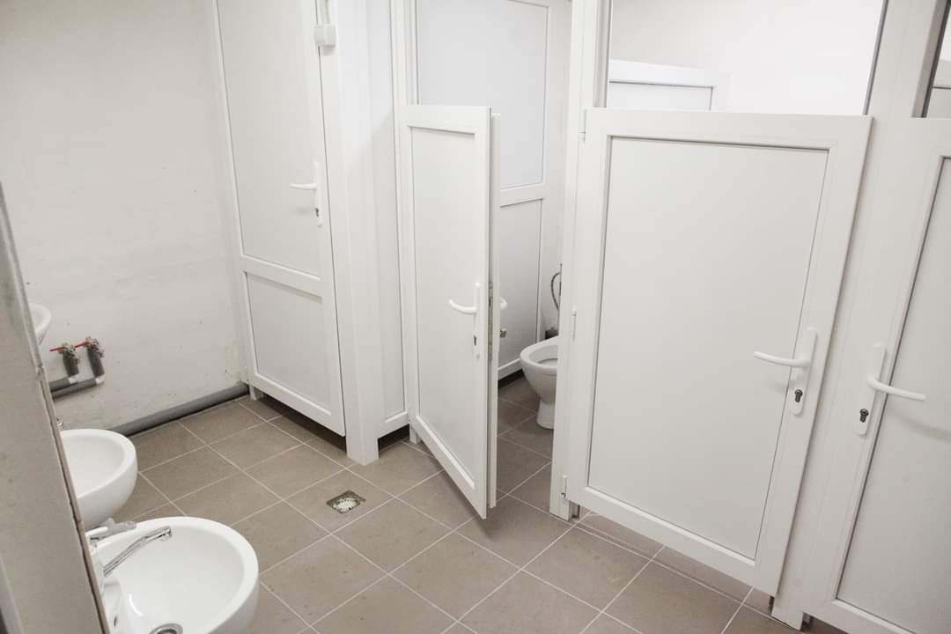
Розпочали роботу в режимі офлайн з 1.03.2023
після облаштування найпростішого укриття

Slide 18
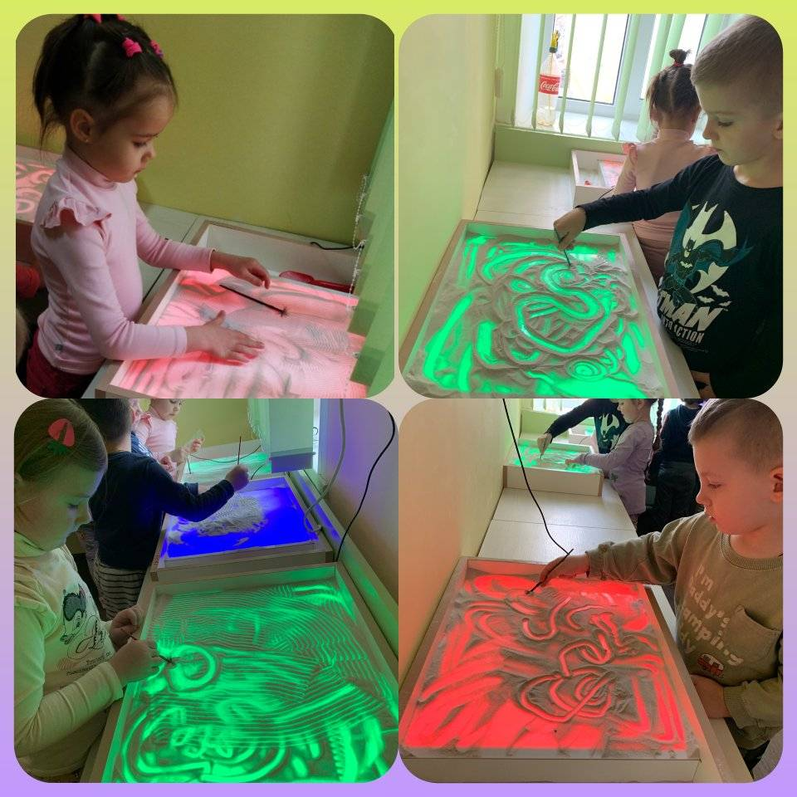
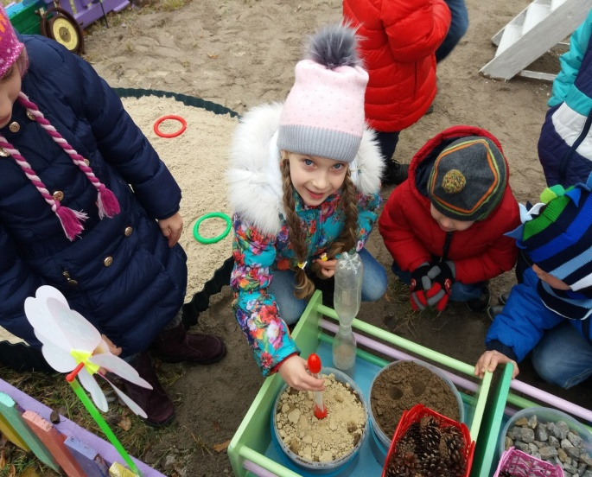
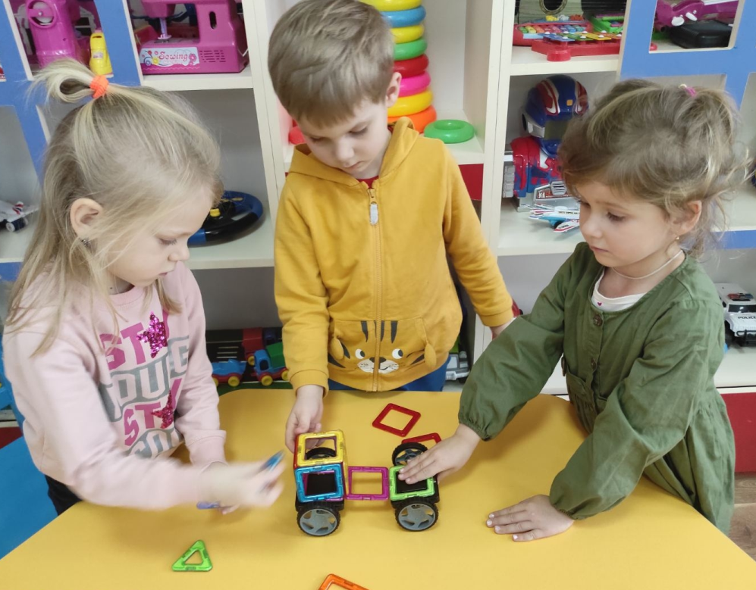

Slide 19
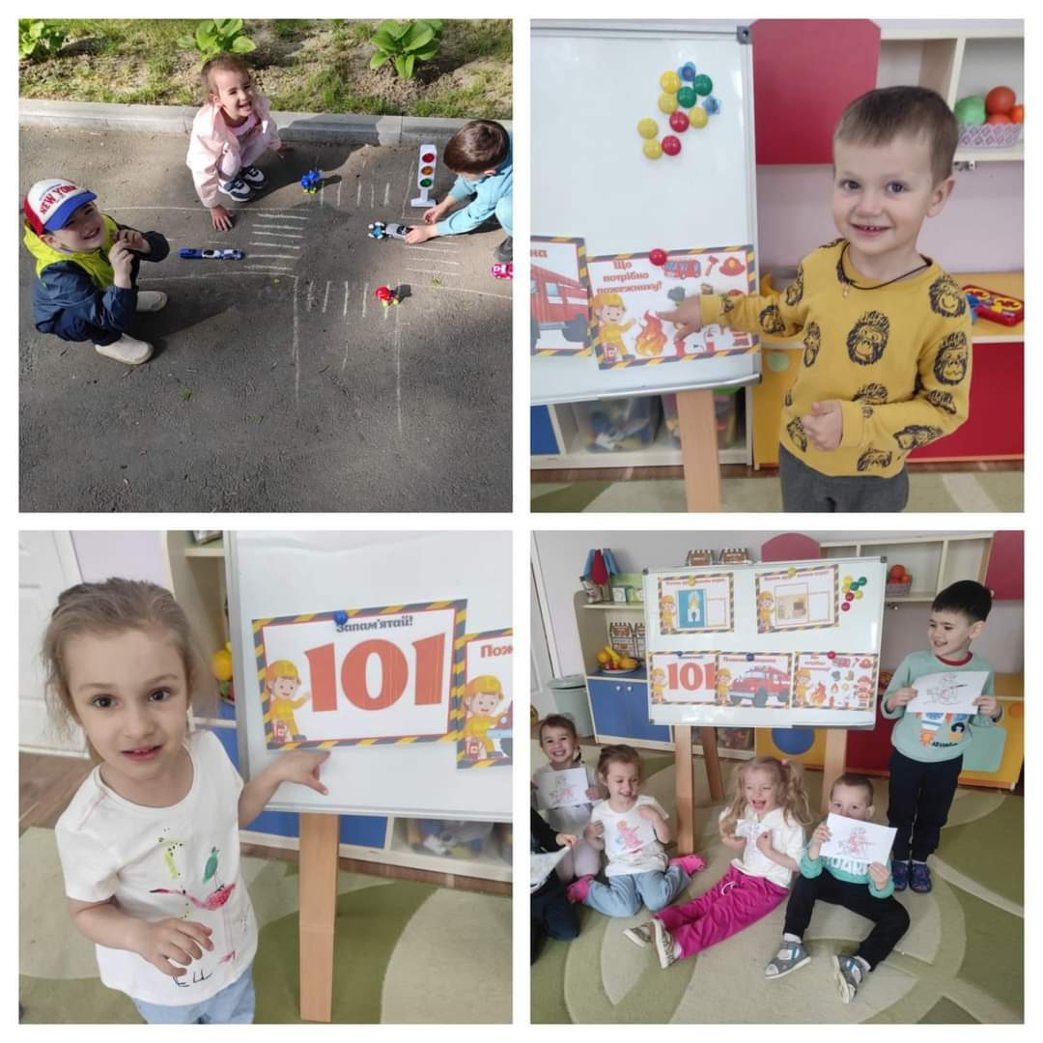
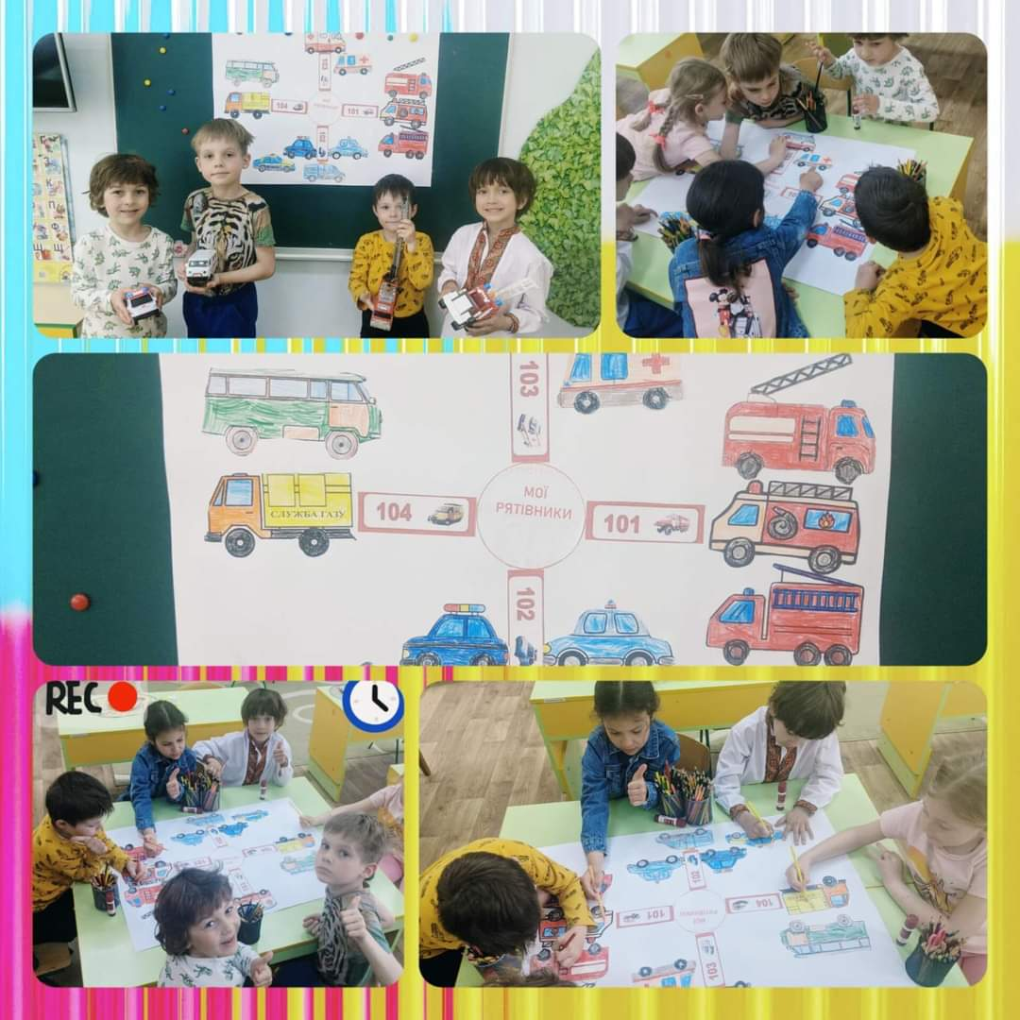
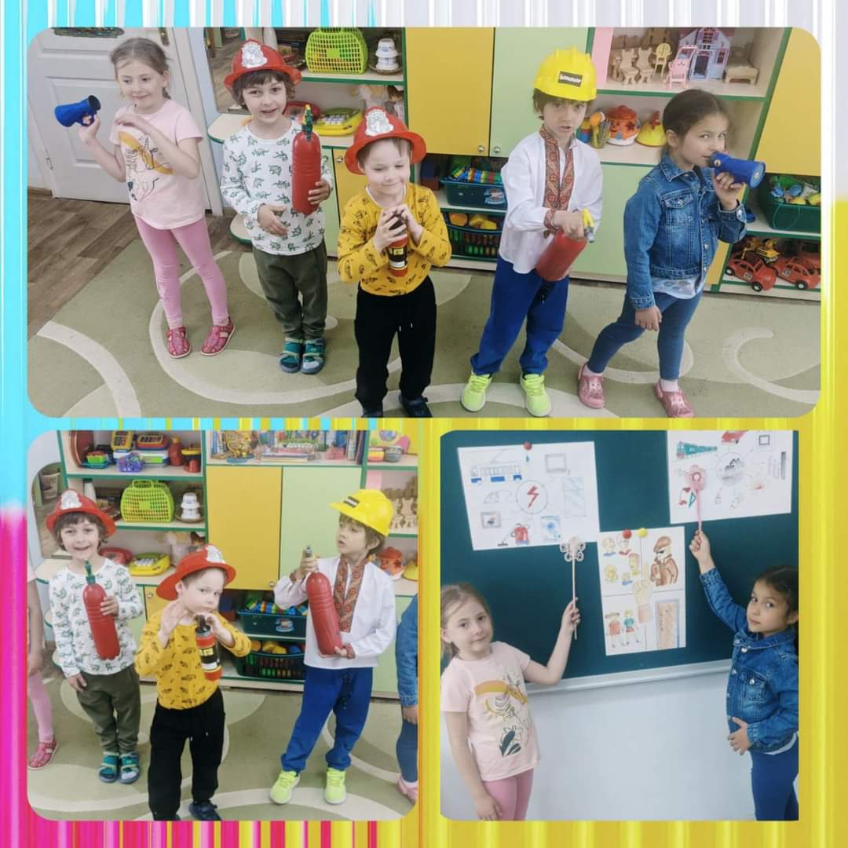
Організація освітньо-виховної роботи
Тижневик Безпеки життєдіяльності

Slide 20
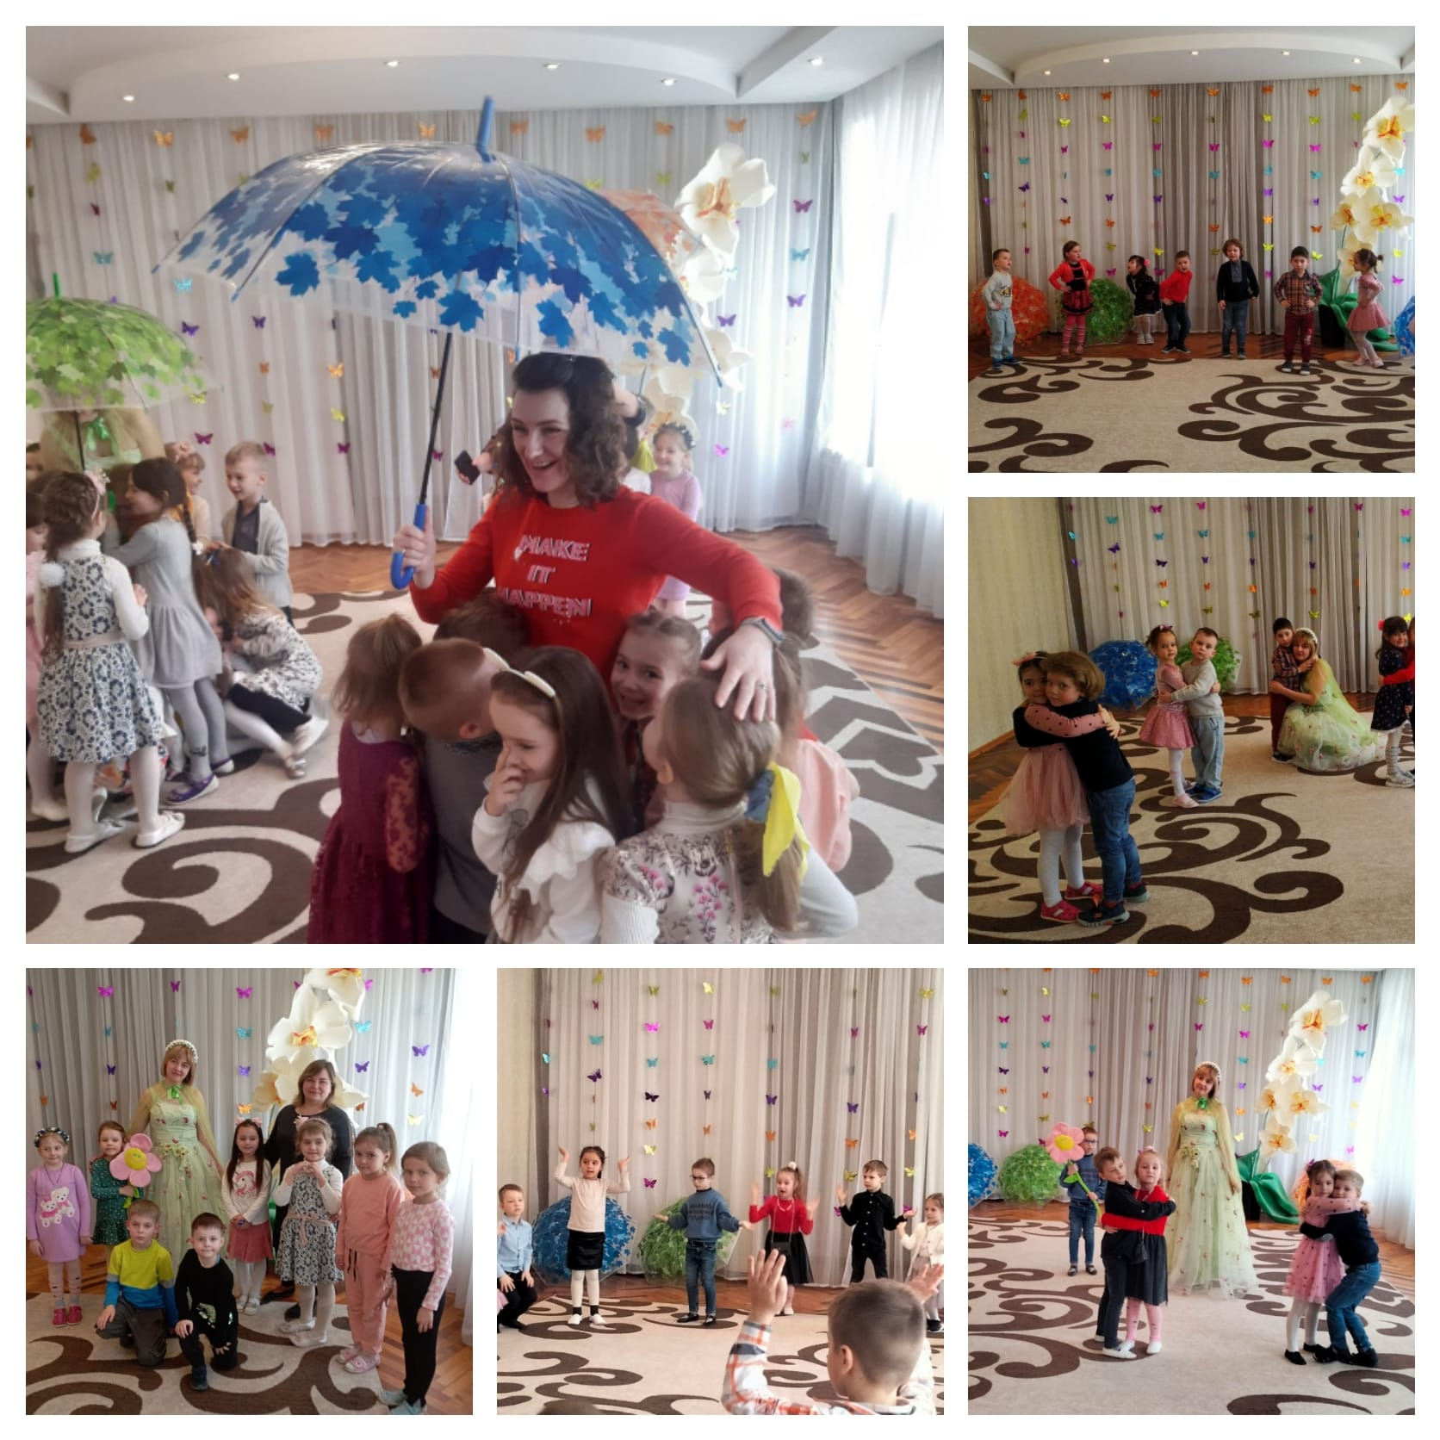
Організація освітньо-виховної роботи
Свято Весни

Slide 21
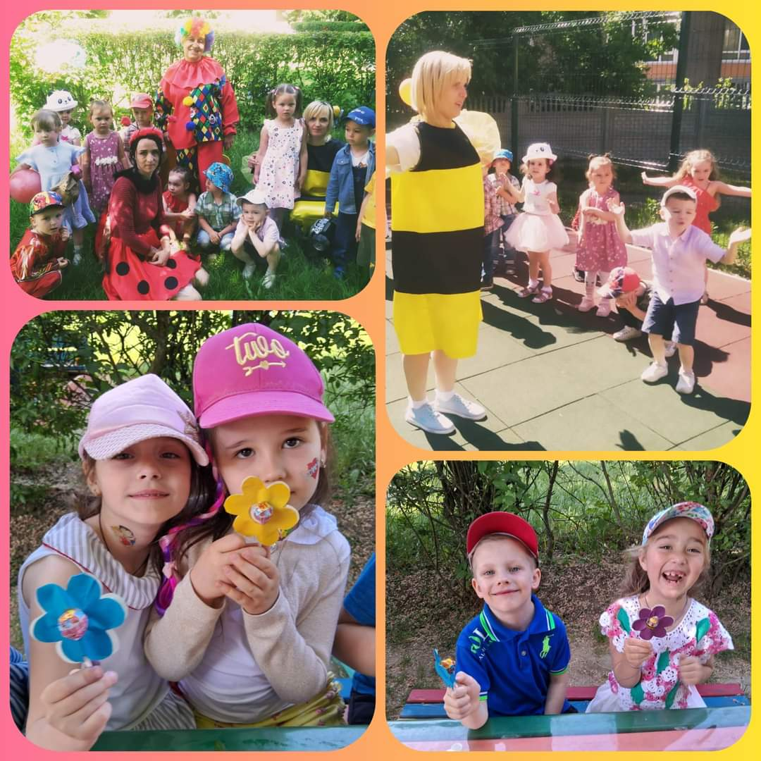
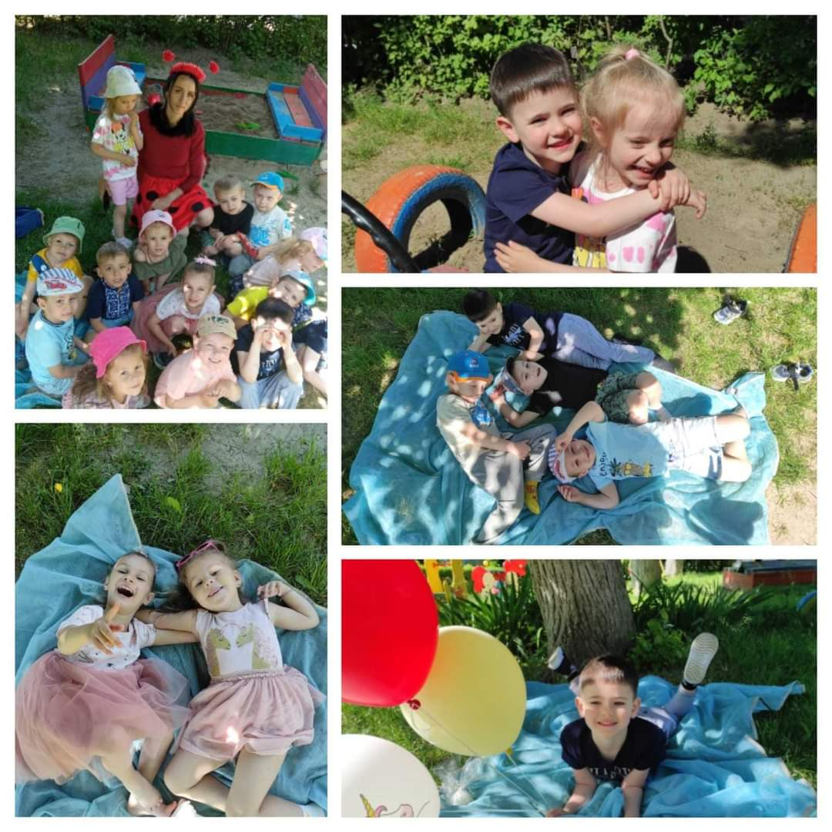
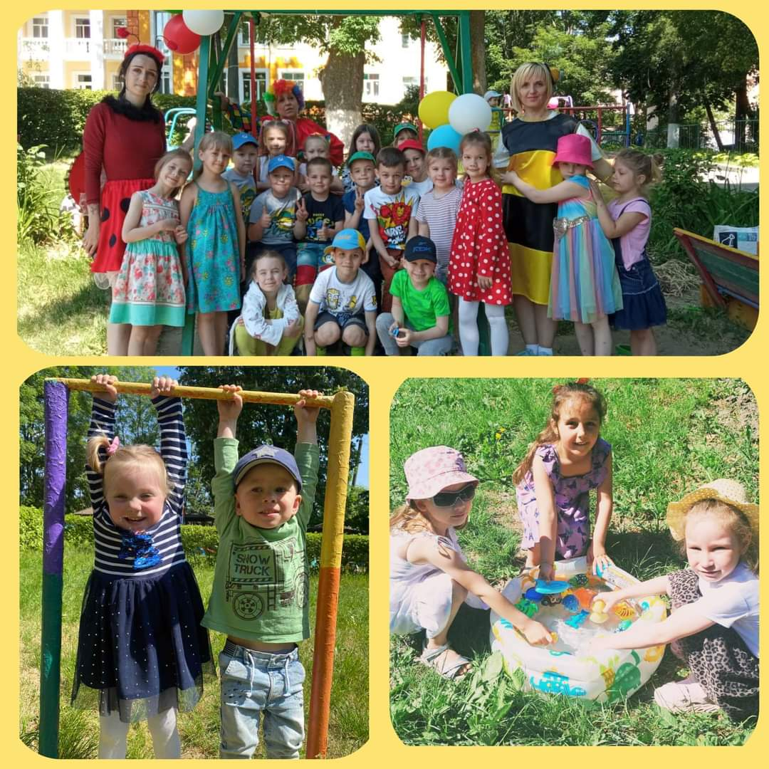
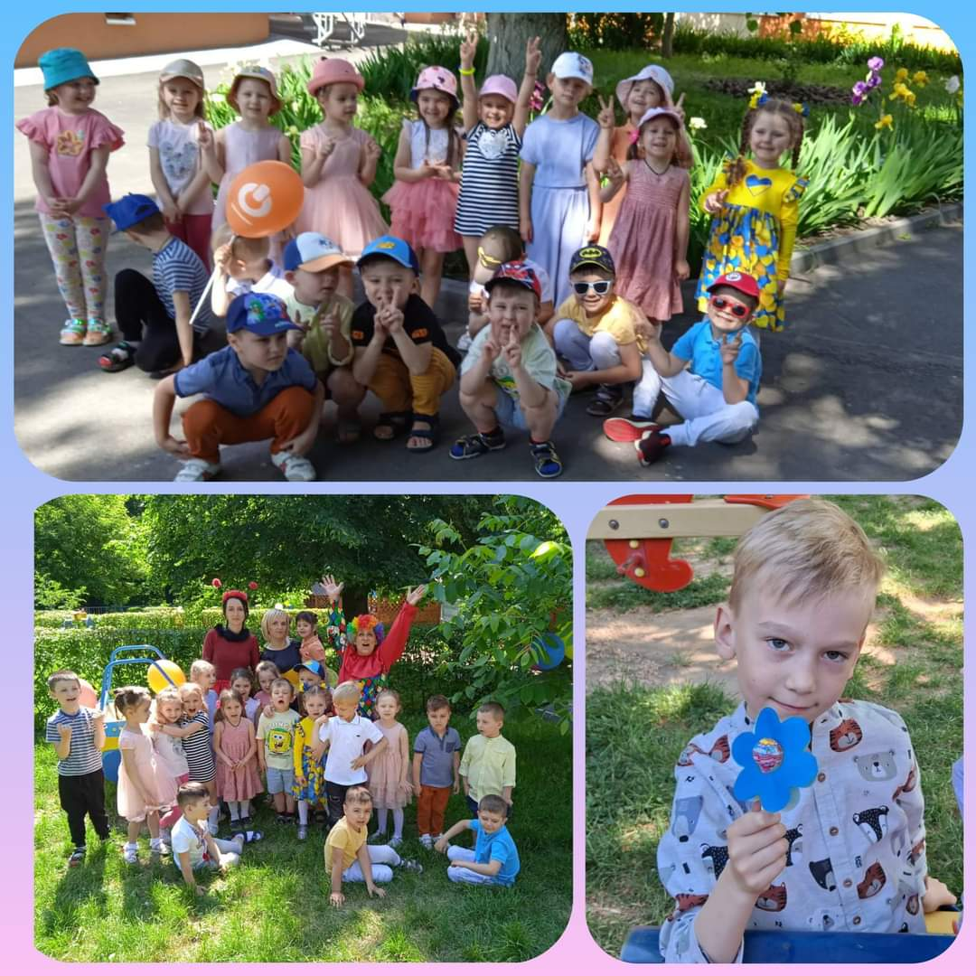
Організація освітньо-виховної роботи
День захисту дітей

Slide 22
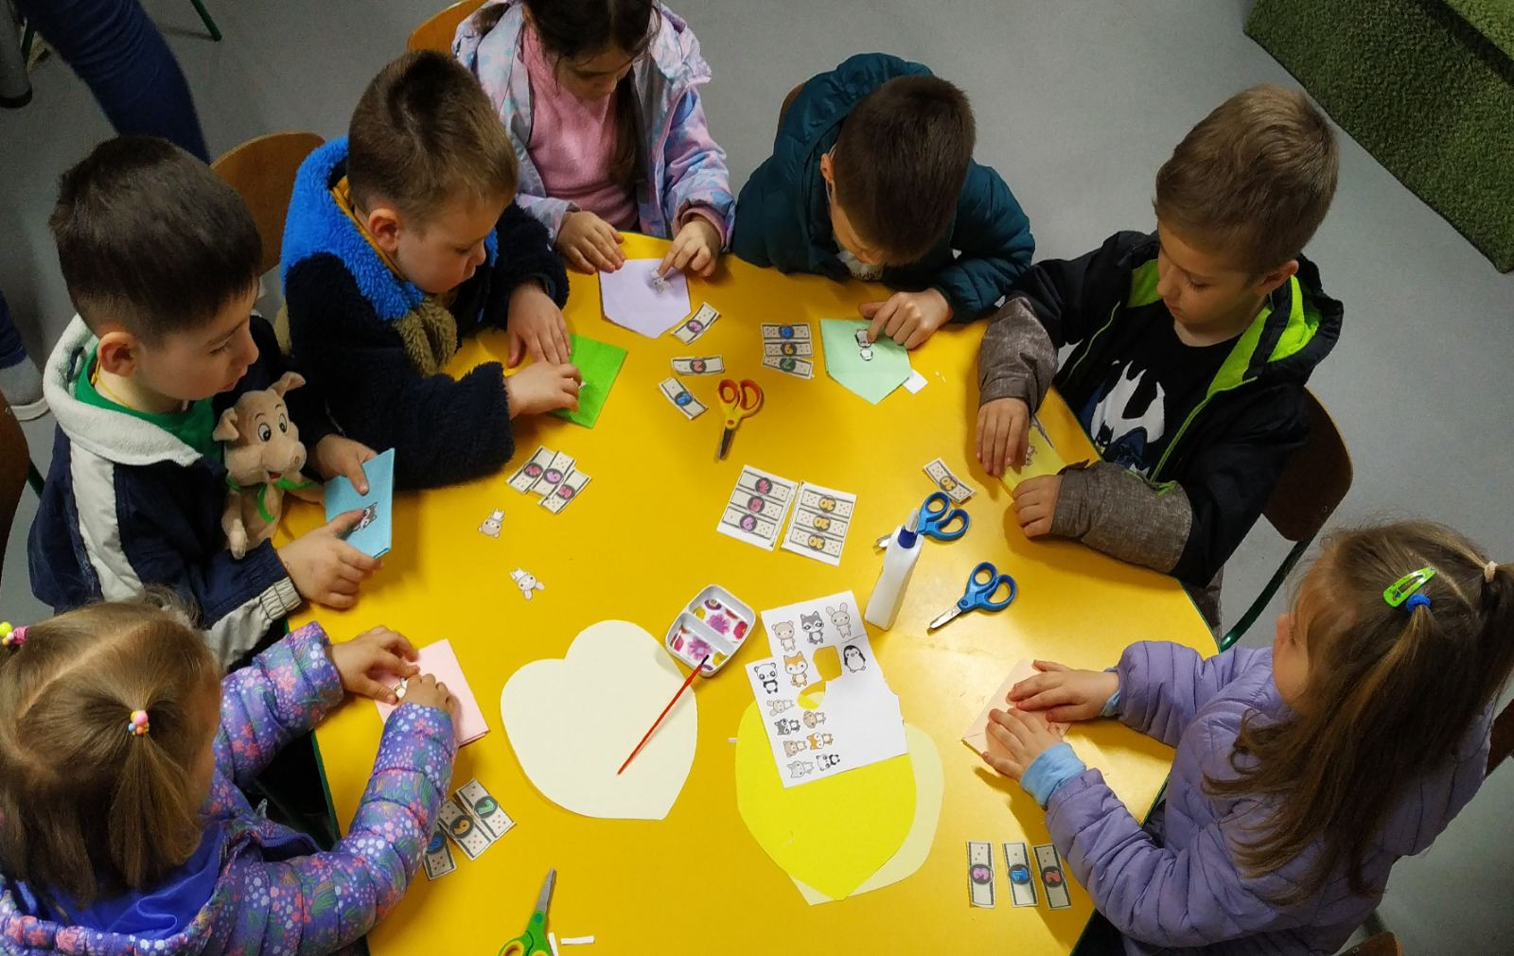
Організація освітньо-виховної робот
Працюємо в укритті

Slide 23
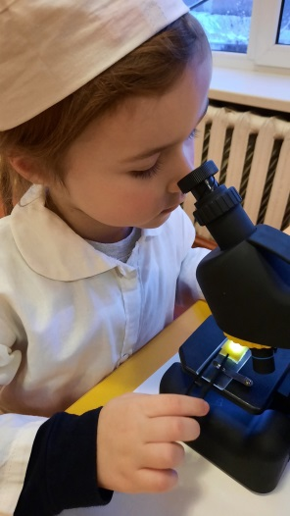
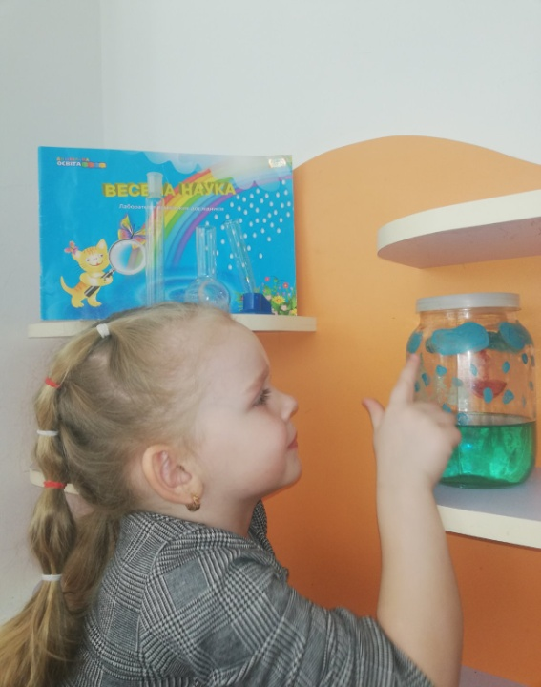
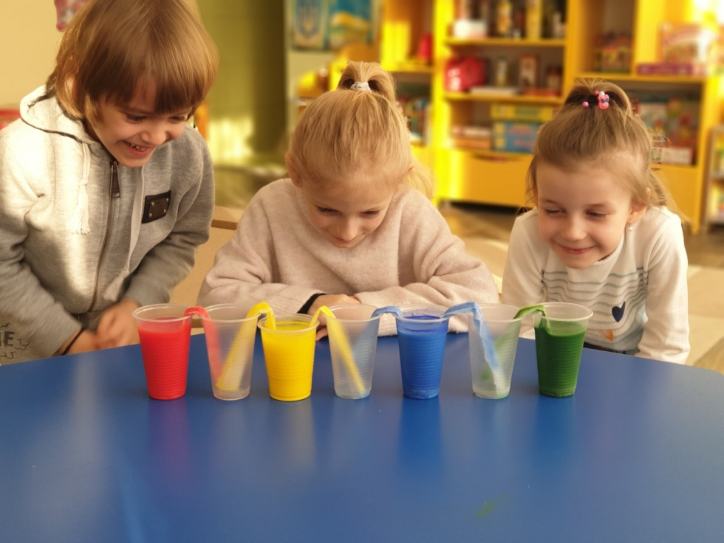
Інноваційна діяльність

Slide 24
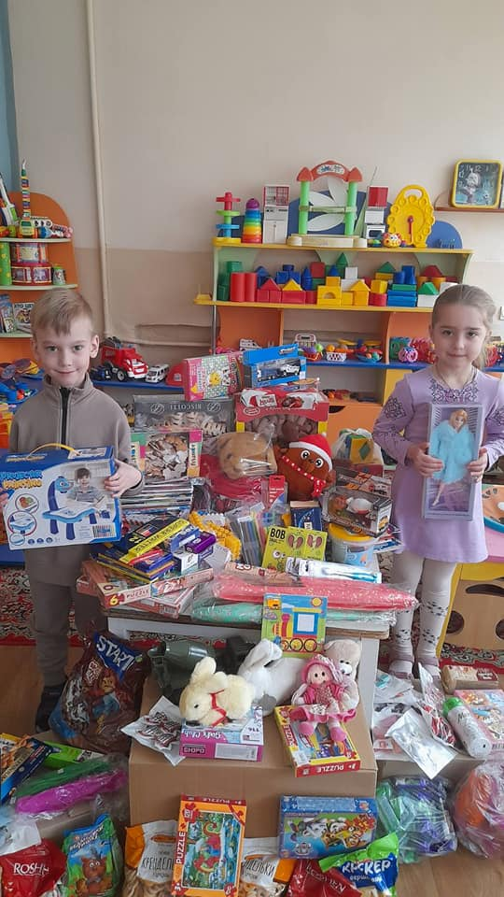
Вихованці нашого садка долучилися до акції #від_дитини_до_дитини ділячись своїм теплом з дітками Балаклії!

Slide 25
Робота з охорони життя та безпеки життєдіяльності вихованців ДНЗ
Створення безпечних умов для здійснення освітнього процесу – одне з пріоритетних завдань КЗ «ЗДО №21тВМР» .
Організація роботи з охорони праці та безпеки життєдіяльності, забезпечення санітарно-гігієнічних норм, дотримання температурного режиму здійснюється згідно вимог діючого законодавства. За останні роки нещасних випадків під час освітнього періоду не зафіксовано. Аналіз стану травматизму серед вихованців під час навчально-виховного процесу свідчить про успішну роботу закладу щодо реалізації заходів з його профілактики. Своєчасно проводяться профілактичні бесіди, інструктажі з охорони праці та безпеки життєдіяльності.
Робота щодо попередження дитячого травматизму ведеться постійно. Створені куточки безпеки життєдіяльності. У вікових групах оформлені ширми, а на сайті рубрики з порадами батькам про поведінку дітей на вулиці та вдома в осінньо-зимовий та літній періоди року.

Slide 26
Соціальний захист, збереження та зміцнення здоров’я працівників
У дошкільному закладі здійснюється соціальний захист працівників.
Між адміністрацією і трудовим колективом закладу у 2016 році укладений Колективний договір, ухвалений на зборах трудового колективу. Цей договір є нормативним актом, на підставі якого здійснюється регулювання соціально – економічних, виробничих і трудових відносин.
Адміністрація та профспілка разом виступають за належний контроль у навчально – виховній роботі, оздоровчій та культурно – масовій роботі закладу.

Slide 27
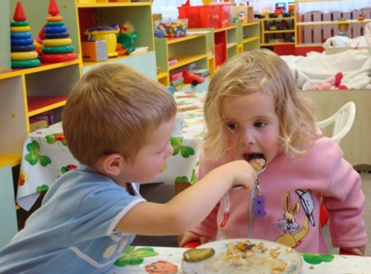
Організація харчування в ДНЗ
В дошкільному закладі витримується 3-разовий режим харчування.
Для організації раціонального харчування в ДНЗ складається примірне двотижневе меню на зимово-весняний та літньо-осінній періоди року, яке погоджується санітарно-епідеміологічною службою і затверджується керівником навчального закладу.
Видача готових страв дозволяється лише після зняття проби медпрацівником.
Продукти харчування в дошкільний заклад постачають установи, які визначені рішенням тендерних комітетів.
Продукти завозять згідно заявок, які надає комірник щотижня, вони приймаються лише за наявності супровідних документів, які підтверджують їх походження, безпечність, якість, ґатунок, категорію, дату виготовлення на підприємстві, термін реалізації, умови зберігання.
Не приймаються та не використовуються в закладі дошкільної освіти м'ясо та яйця водоплавної птиці, субпродукти, річкова та копчена риба, гриби, соуси, майонез, вироби швидкого приготування, квас, кава натуральна, кремові вироби.
Також не використовуються продукти, що містять синтетичні барвники, ароматизатори, консерванти.

Slide 28
Організація харчування в ДНЗ
За період 2022-2023 до раціону харчування дітей було включено більше молочних та рибних продуктів, соків,фруктів. Також за вказаний період діти отримали більше овочевої продукції. Постачання продуктів харчування в цілому здійснювалося задовільно.
Технологічне та холодильне обладнання у достатній кількості, все у робочому стані.
Працівники харчоблоку мають спеціальну освіту та розряди:
шеф-кухар – 5 тарифний розряд;
2 кухарі – 4 розряд;
Періодично проводиться атестація робочих місць.

Slide 29
Організація харчування в ДНЗ
Відповідно до Законів України «Про освіту», «Про охорону дитинства», «Про дошкільну освіту», «Про безпечність та якість харчових продуктів», Програми організації харчування дітей у комунальних навчальних закладах м. Білої Церкви на 2017-2020 роки, затвердженої рішенням Білоцерківської міської ради від 31 жовтня 2017 року №1473-38-VІІ, наказу Управління освіти і науки Білоцерківської міської ради від 28.12.2020 № 242 «Про організацію харчування дітей у закладах дошкільної і загальної середньої освіти комунальної власності Білоцерківської міської територіальної громади у 2020 -2021 навчальному році , у дошкільному закладі харчуються діти наступних пільгових категорій:
Діти , які знаходяться під опікою – 1 ( 0%); - діти, які виховуються в логопедичних групах – 42 (0%); - Діти з малозабезпечених сімей (довідка про отримання допомоги) – 7 (0%); - Діти учасників АТО – 16 (0%); - Діти з інвалідністю – 2 (0%); - Діти з багатодітних родин – 14 (50%);
Переселенці – 2 (0%).

Slide 30
Виходячи з вищезазначеного можна дійти висновків, що робота в КЗ “ЗДО №21 ВМР”протягом 2022-2023 навчального року проводилась відповідно до визначених завдань, на достатньому рівні.
Висловлюю щиру подяку і місцевій владі і батькам за розуміння, допомогу та підтримку, а працівникам нашого дошкільного закладу за творчу працю у вихованні майбутнього покоління нашої держави.

Slide 31
Дякую за увагу!

